Slide 1
Identifying and Discriminating Between Web and Peer to Peer Traffic in the Network Core
Jeffrey Erman, Anirban Mahanti, Martin Arlitt, and Carey Williamso
Department of Computer Science University of Calgary
Speaker: 資科工所 碩一 李淑汶 311551024
J. Erman et al., “Identifying and discriminating between web and peer-to-peer traffic in the network core,” 16th International World Wide Web Conference, WWW2007, p883-892, Jan. 2007.
Notes:
大家好，我是大家好我是資科工所碩一的李淑汶
我今天要報告的內容是Identifying and Discriminating Between Web and Peer to Peer Traffic in the Network Core
這篇論文的第一作者, Jeffrey是 Calgary大學 CS學系的學生，然後後面的則是 Calgary的教授
這篇論文使用了machine learning的方法分辨 P2P traffic，並且提出能夠從單向 flow獲取在訓練時需要的資訊的方法

Slide 2
Outline
Introduction
Traffic classification
Experiments
Flow statistic estimation
Conclusion
Notes:
這邊是我的 Outline，首先我們會給這篇論文提出的問題與方法做個簡介，之後介紹分類的方法與實驗的細節跟結果，根據實驗結果，作者提出一種估計方法，讓我們能夠從單向的 flow獲得需要的資訊，並且去執行實驗，驗證結果，最後是我們的總結。

Slide 3
Introduction — P2P application problem
Cause network congestion and performance degradation of traditional client-server applications
The volume of P2P traffic at 70% of the total broadband traffic (A. Madhukar et al., 2006)
Often used for illegally sharing
Solution:
Identify the network traffic by application type
Notes:
這邊論文的發表時間是 2006年，P2P在當時的使用率逐漸提升，但P2P有下面兩個主要的問題
導致網路壅塞，降低傳統的 client-server application(ex. Web)效能 2006年的估計表明，P2P 流量佔寬帶總流量的 70% [3,22]。
2. P2P 經常用於非法共享， ex.受版權保護的音樂、視頻、遊戲和軟件
所以需要按application type 識別 network traffic

Slide 4
Introduction — Traditional approach
Mapping traffic to applications based on port numbers
Some applications use dynamic ports for communication
Some P2P applications are also using port numbers reserved for other applications.
Packet payloads are searched for characteristic signatures of known applications
Only identify traffic for which signatures are available.
Maintaining an up-to-date list of signatures is a daunting task.
These techniques typically require increased processing and storage capacity.
Fail to detect encrypted traffic
Notes:
傳統方法會根據 port number或者 payload的 signature去分辨 traffic是不是 P2P，但 port num會面臨到兩個問題，第一個就是有許多應用程式使用動態的 port num，第二個就是 P2P會去使用別種 application的 port num去掩蓋自己的身分
而 signature面臨到的第一個問題就是並不是所有的 traffic都有 signature，這樣沒有 signature的 application就沒辦法被辨別出來，再來就是 signature其實不是很好維護，以及最後也最重要的，P2P會去加密，導致我們沒辦法辨別。

Slide 5
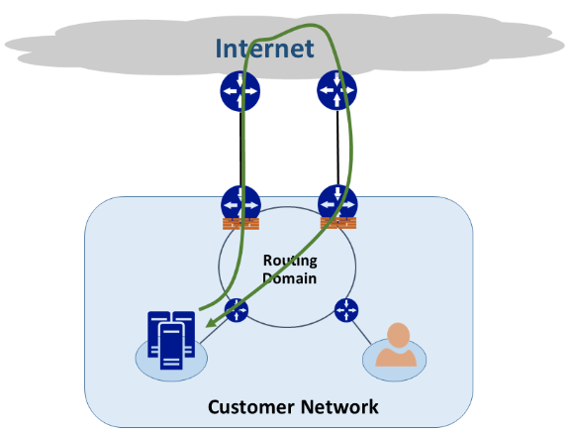
Introduction — Classification based on unidirectional flow statistics
Flow statistics vary depending on the applications due to their exhibit.
Obfuscation of flow statistics is much harder to implement.
At egress/ingress points of a network core, observing both directions of a flow may not be possible because of routing asymmetries.
https://learn.microsoft.com/zh-tw/azure/expressroute/expressroute-asymmetric-routing
Notes:
那作者這邊就提出說我們應該改根據 流量統計 來偵測 application的種類，因為不同的 application會有不同的行為，那就會展現出不同的流量統計，並且流量統計相對剛剛的 port num跟 signature來說，是更加難加密的 另外因為作者也提出說可以使用 單向的流量統計，這樣即便資料是在網路的核心出入口取得的，也能夠去很好的辨別流量的種類。

Slide 6
Introduction — Machine learning approach
Identifying and grouping network traffic according to traffic classes at egress/ingress points of core networks
Traffic classes: Web, P2P, FTP, Others
Flow statistics for the server-to-client direction of TCP connections can better discriminate.
Server-to-client flow statistics : accuracies of 95% for flows and 80% for bytes
Client-to-server flow statistics : accuracies of 93% for flows and 60% for bytes.
Notes:
而為了達到剛剛說的目的，講者這邊用了機器學習的方法來劃分流量的種類，並且作了一些實驗表明 s2c方向的流量可以獲得更好的表現。

Slide 7
Introduction — Proposed algorithm
The server-to-client statistics of a flow may not always be available at the network core.
Develop an algorithm capable of estimating statistics from an unidirectional traces
Notes:
那既然 s2c的流量會獲得更好的表現，那作者就提出一個評估算法，讓我們可以從無論什麼方向的資料都獲得跟 s2c方向流量一樣的資訊

Slide 8
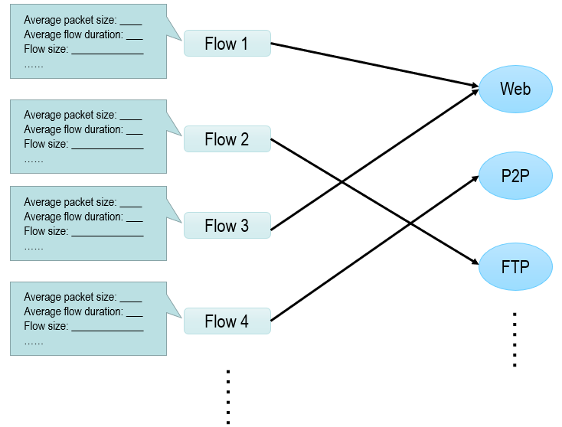
Traffic classification — Problem description
Given a set of flows X = { f₁, f₂, …, f_{N}}
Each flow vector f_{i} is characterized by a set of p attributes { x_{i1}, x_{i2}, …, x_{ip}}
average packet size, average flow duration, flow size, ……
And a set of traffic classes C = { C₁, C₂, …, C_{m}}
Web, Peer-to-Peer, FTP, ……
Goal: define a mapping f: X→C
Notes:
那這邊我們就開始介紹 traffic的分類，在這個問題中，我們會有很多組由不同的 attribute組成的 flow，以及它們各自對應的 class，那我們現在的目標就是找到一個 mapping，能夠根據各種 attribute將 flow映射到對應的 class
那這個問題就很明顯可以用 ML的方法來解決。

Slide 9
Traffic classification — Data collecting
Collect full packet traces from a monitor attached to campus Internet link.
Capturing only one hour of continuous full-packet traces owing to the disk capacity of our network monitor.
Date ( yyyy/mm/dd) | Day of the week | time | Date ( yyyy/mm/dd) | Day of the week | time
2006/ 4/ 6 | Thur. | 9-10 am | 2006/ 4/ 8 | Sat. | 9-10 am
2006/ 4/ 6 | Thur. | 9- 10 pm | 2006/ 4/ 8 | Sat. | 9- 10 pm
2006/ 4/ 7 | Fri. | 9-10 am | 2006/ 4/ 9 | Sun. | 9-10 am
2006/ 4/ 7 | Fri. | 9- 10 pm | 2006/ 4/ 9 | Sun, | 9- 10 pm
Notes:
那在開始進入問題前我們需要先準備資料，在這邊作者作者使用連接校園網路的 monitor去收集資料，另外因為設備的關係，作者一次只能收集一個小時的連續 packet trace
下表列出了作者收集資料的時間，作者這邊選用的時間可以分成早上、晚上、工作日跟非工作日，希望盡可能讓資料有所不同

Slide 10
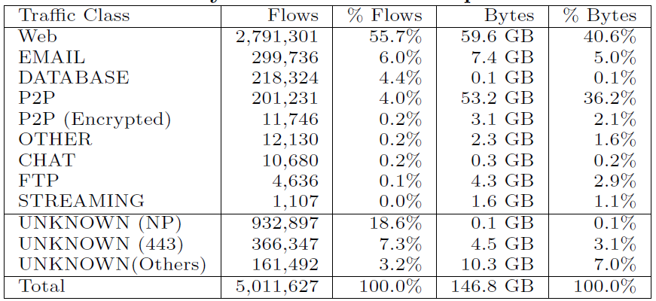
Traffic classification — Base truth
Use ‘Bro’ to identified the applications corresponding to individual flows in the traces
Analyzed unlabeled traffic on port 443, to determine whether or not this traffic is indeed HTTPS
Random checks to determine whether or not flows labeled as HTTPS involved at least one host that was a Web server.
UNKNOWN(NP) refers to flows with no payloadsMost of these are failed TCP connections, while some are port scans.
The UNKNOWN(443) are flows on port 443; they are likely to be HTTPS traffic.
The UNKNOWN(Others) reflect the fact that we were not able to determine the applications that generated this traffic..
Notes:
接著作者使用一個叫做 Bro的開源軟體，定義每個 flow的 class當作我們的 base truth
那在最一開始我們有提到 P2P application並不希望大家發現他其實是 P2P，所以會對自己去做一些加密，因此作者這邊採用了幾種方法去驗證 application
像是檢查 port 443的 application，是不是真的是 https
或者隨機的抽查標記為 https的 application是不是真的有至少一台為 Web server的主機，以證明它真的是 HTTPs
右圖是作者標記之後的結果
我們可以看到儘管 P2P 僅佔流量的 4%，但它仍佔傳輸總字節數的大約 36%，也證明了我們在一開始提到的 P2P會對網路造成擁塞的現象

Slide 11
Traffic classification — Selected features
Total number of packets
Mean packet size
Mean payload size excluding headers
Number of bytes transferred
Flow duration
Mean inter-arrival time of packets
Notes:
在資料準備齊全後，我們接著挑選需要的特徵，這邊作者根據自己的 domain knowledge跟實驗，選出了這六個特徵，
包含
Packet的總數
平均 packet的大小
平均的 payload大小
傳輸的 bytes總數
Flow的持續時間
packet平均的時間間隔

Slide 12
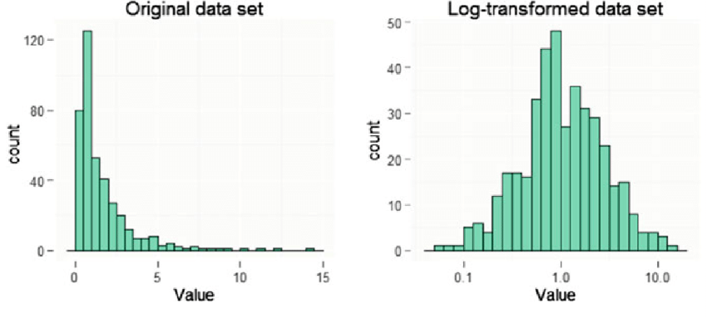
Traffic classification — Feature transformation
Due to the heavy-tailed distribution of many of these features, it is necessary to transform the features
Logarithmic transformations
1~10 => 0~1
100~1000 => 2~3
https://medium.com/@karanrajwanshi/feature-engineering-the-key-to-predictive-modeling-8f1935b3db4f
Notes:
在選出特徵後，作者發現這些特徵大部分都有 heavy-tailed 的分布現象，heavy-tailed就是說某些值佔據了總量的多數，就像這張圖一樣，那作者這邊根據實驗選擇使用 log轉換，log轉換會讓後面這些比較少的數值聚集在一起，前面這些比較多的就相對分散
這邊可以看個例子，取完 log後同樣 1的區間，比較小的值原本的範圍就在 1-10，大一點的就變成 100~1000，那這樣就會變成原本1-10區間的值匯集在一起，後面 100-1000的值匯集在一起，這樣比較少的資料取的範圍就變大，比較多的資料取的範圍變小，就可以達到資料均勻的作用
可以看一下這張圖，原本的資料呈現 heavy-tailed的分布，轉換過後就明顯可以發現資料變得比較均勻

Slide 13
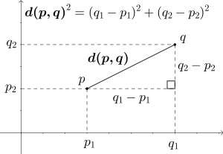
Traffic classification — Building model
K-Means
Clustering algorithm can identify new applications by examining the flows that are grouped to form a new cluster
The smaller the Euclidean distance between two flow vectors is, the greater is the similarity between them.
https://en.wikipedia.org/wiki/Euclidean_distance
Notes:
在處理完特徵後，我們接下來就是要來建立模型，作者這邊採用的模型是K-Means， K means是一種 clustering的 algorithm，作者認為在這個問題上面 clustering 比起 classification更有優勢，因為 clustering可以分辨出新的 application，但 classification卻不能達到這件事。
這邊作者使用來計算距離的方法是歐幾里得距離，歐幾里德距離公式如右圖所示，跟我們一般在算距離的公式其實是一樣的，歐幾里得距離越近，表示特徵之間的相似程度越高
至於參數的部分等一下會詳細的介紹

Slide 14
Experiments — Dataset
“server-to-client" data set
Only have the packets in the server-to-client direction
“client-to-server” data set
Only have the packets in the client-to-server direction
“random directionality“ data set
Have each flow in an trace either the client-to-server direction packets or the server-to-client direction packets
Notes:
接著開始進入實驗
首先作者將資料分成3個資料集
第一個只包含了server to client方向的資料
第二個只包含client server的資料
而最後一個 randon則是隨機的挑選兩個方向的資料

Slide 15
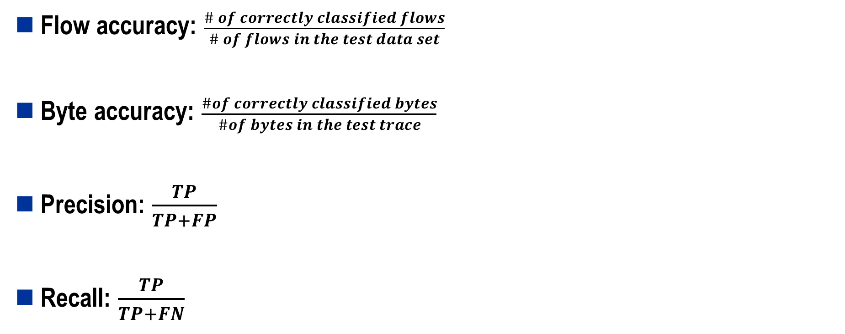
Experiments — Performance matrics
Flow accuracy: $\frac{\# of correctly classified flows}{\# of flows in the test data set}$
Byte accuracy: $\frac{\#of correctly classified bytes}{\#of bytes in the test trace}$
Precision: $\frac{TP}{TP+FP}$
Recall: $\frac{TP}{TP+FN}$
 |  | True value
 |  | Positive | Negative
Predict | Positive | TP | FP
 | Negative | FN | TN
Notes:
我們實驗會用到的效能指標有flow accuracy, Byte accuracy, precision還有 recall
那precision跟recall相信大家應該還記得，不記得的話也沒關係，我旁邊有繪製一個簡單的confusion matrix可以供大家參考，然後下面這邊呢是它的定義
而follow accuracy就是說我們成功識別的flow佔據總flow的比例， bite accuracy就是成功識別的byte佔總byte的比例

Slide 16
Result — Testing way
From each data set, generate 10 different training data sets, each generated by selecting 64,000 random sample flows
After the clustering was complete, use each of these models for classification of the entire respective data set
“server-to-client"
“client-to-server”
……
Avg. Score
“random directionality”
Avg. Score
Score 1
Score 2
Score 3
Score 10
Avg. Score
Notes:
接著是我們的測試方法，作者這邊使用了跟K-fold cross validation類似的方法但他並沒有明確的指出這就是K-fold cross validation
這邊作者將剛剛提到的資料集各自都分成10個不同的training data set，就是每個data set包含隨機選出的64,000筆sample flow，每一次我們都拿一個 data set來做訓練其餘的用做測試，並且獲得分數
我們做同樣的事情10次，注意這邊是10個獨立的模型而不是一個模型不斷地去訓練再訓練再訓練，這樣獲得10個分數後，我們再求平均獲得平均的分數
對於每一個dataset我們都做一樣的事情所以總共會獲得三筆分數

Slide 17
Result — Hyper-parameters
Increased k from 25 to 400:
Flow accuracy : improve of 5% to 8% for all three types of data sets
Byte accuracy:
server-to-client: greatest improvement, from 59% accuracy to 80%
P2P traffic is being correctly identified
client-to-server: 10% improvements
Random: only 5 % improvements
Notes:
在進行完訓練跟測試之後我們獲得了以下的結果，
首先針對這個超參數來做分析， K-Means的超參數是K，作者發現當我們將K從25提升到400後，這3個不同的Dataset都提升了五趴到八趴的流量準確率
而 Byte accuracy的部分，以 s2c的 dataset獲得了最大的提升，從59 percent 提升到了80 percent，作者將其歸功於P2P成功的被分類
而至於其他的data set，只獲得了五趴到十趴的提升

Slide 18
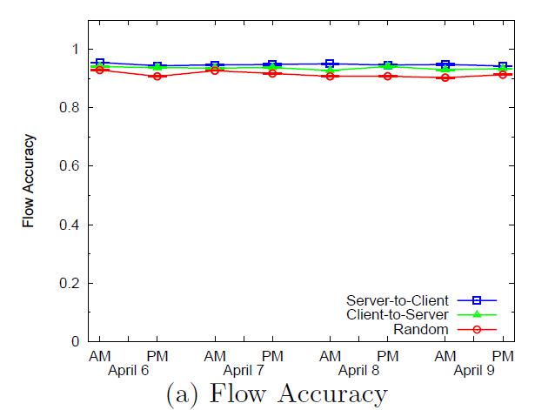
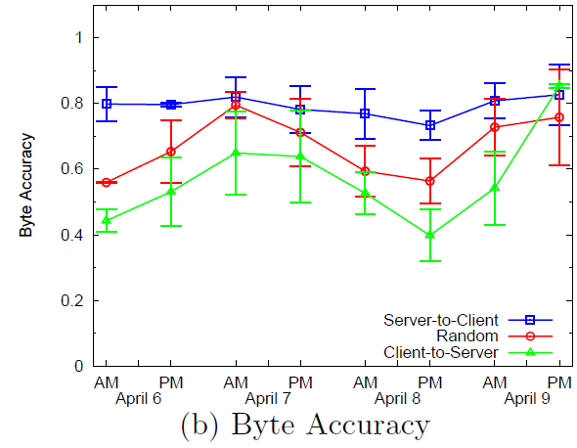
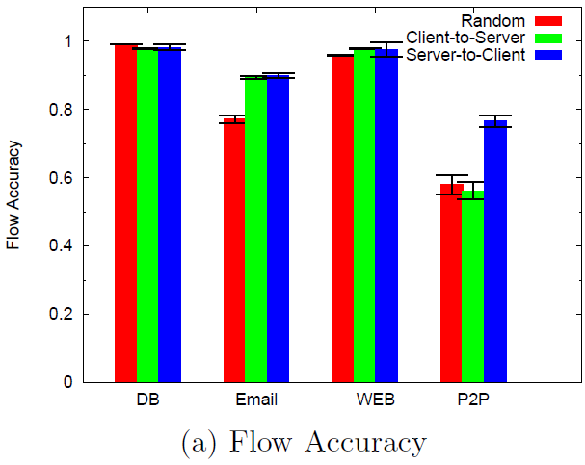
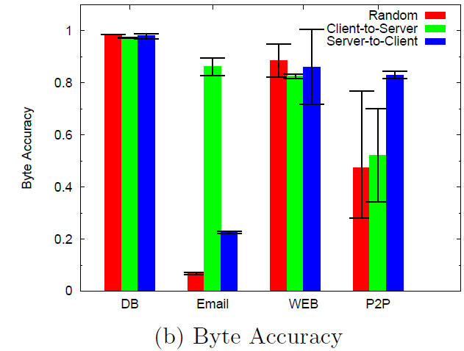
Result — Accuracy
“server-to-client” consistently give the best classification accuracy
“client-to-server” resulted in the worst byte accuracies in almost all traces
It is most difficult to classify P2P type
Notes:
接著我們將準確率繪製成圖，可以發現server2client的dataset獲得了最好的分類準確率
再來我們針對不同的class去繪製出它們對應的準確率，這邊只繪製了佔比比較前面的幾種class，可以發現對於所有三種類型的數據集，Database 和 Web 的 byte accuracy都很高。然而，對於 Email和 P2P ，不同數據集之間的準確度差異很大。
但無論是 flow或者 byte accuracy，P2P的最高準確率都是最低的

Slide 19
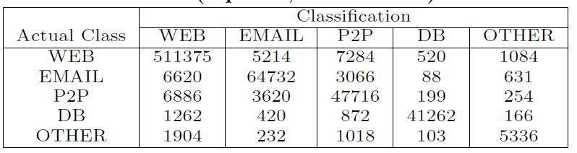
Result — Confusion matrix and other score
“server-to-client”
 | Precision | Recall
Web | 97% | 97%
P2P | 82% | 77%
DB | 98% | 94%
Notes:
的資料這邊繪製了剛剛表現最好的S2C資料集的Confucius matrix，同樣只列出了排名比較前面的幾個clase，以及幾個比較重要的 Precision 和 Recall，可以發現結果大致良好

Slide 20
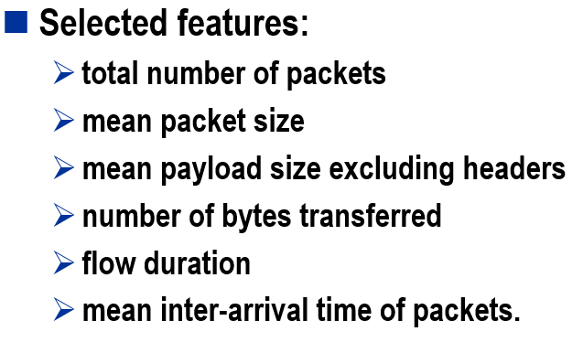
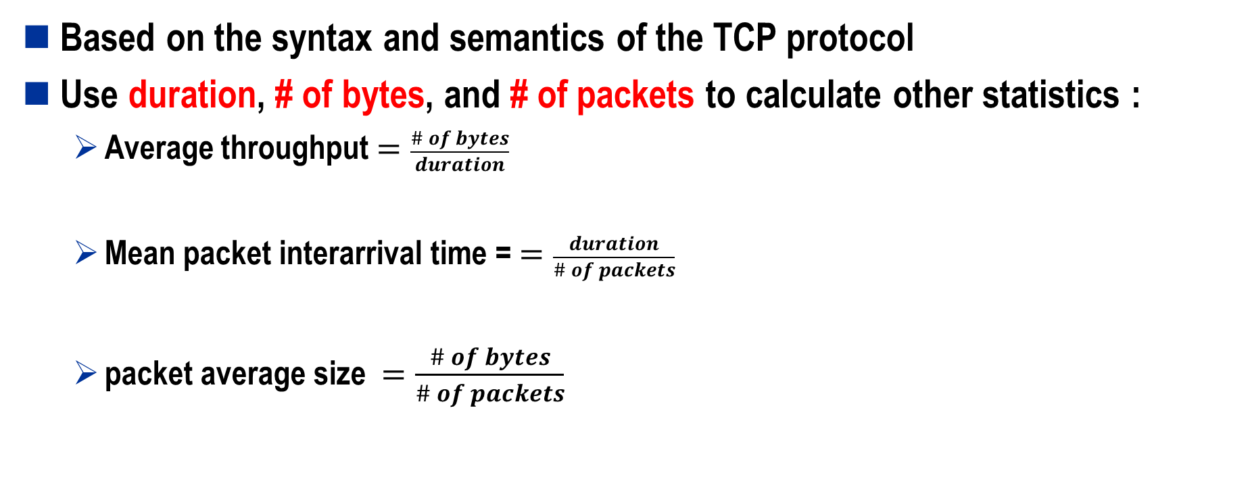
Flow statistic estimation — Purpose
Based on the syntax and semantics of the TCP protocol
Use duration, # of bytes, and # of packets to calculate other statistics :
Average throughput $=\frac{\# of bytes}{duration}$
Mean packet interarrival time = $=\frac{duration}{\# of packets}$
packet average size $=\frac{\# of bytes}{\# of packets}$
Notes:
經過剛剛的實驗後我們可以發現從server到client的資料集它的性能表現是最好的，但我們不是每次都能獲得從server到client的資料，因此作者提出了一種算法讓我們可以無論資料的方向是從server到client還是從client到server都能夠獲得我們需要的資訊
那這邊回憶一下我們需要的資訊也就是我們挑選出來的特徵包含了這六項
那其實這六項中我們只需要用duration、 number of bytes跟number of pkt就可以推導出剩下的三項
像是這個平均的吞吐量就是byte的總數去除以duration然後
平均的 pkt的間隔時間呢就是我們用 duration去除以 pkt的數量
然後平均pkt的大小就是用 byte的總量去除以 pkt的數量

Slide 21
Flow statistic estimation — Duration
The amount of time from when the first packet of a flow is sent until the last packet of the flow is sent
The packet exchanges occurring at the beginning and at the end of a flow have the SYN and FIN packets
In case of not seeing the SYN and/or FIN exchange, calculate the duration with the first or last exchange of data packet and acknowledgment packets, which may result in a less accurate estimate.
Notes:
現在我們需要收集的就剩下duration number of light跟number of pkt
Duration相對來說是比較好收集的我們只需要去知道第一個 pkt到最後一個 pkt的時間就好了
那這邊因為是TCP連接，所以說他的第一個pkt就是SYN而最後一個通常就會是FIN
那問題就是說我們今天假設沒有看到SYN或者FIN的話，那我們在計算duration的時候呢就需要去看第一個交換的跟最後一個去交換的pkt

Slide 22
Flow statistic estimation — # of bytes
For most TCP connections, calculate the offset between the highest ACK number and the lowest ACK number
ACK number: the next sequence number that the sender of the ACK is expecting
SEQ number: accumulated sequence number of the first data byte of this segment
For TCP RST packets, ACK number may not correspond to the in-order byte sequence received(some TCP implementations assign a random value).
Exclude the ACK numbers from RST packets
Notes:
至於bat的數量我們這邊用ACK number來計算
那回憶一下ACK number ，ACK number就是說我接收到了你的資料並且我希望我下一次可以接收到的資料位置
同樣回憶一下SEQ number，SEQ number就是說我現在擁有的第一個資料的位置
既然已經知道了ACK number的定義，那我們這邊就可以知道說，其實我們總共收到的byte的數量其實可以從我們觀測到的最高的ACK number跟最低的ACK number去估算
但對於 TCP的 RST pkt來說，‘ ACK num就不會是我們剛剛說的那個定義，反而可能會事宜的隨機值，那我們這邊的解決方法就是不去檢視 RST pkt的 ACK num

Slide 23
Flow statistic estimation — Packets estimation algorithm
Assumption:
Set MSS = 1460(95% MSS=1460, 5% MSS=1380)
No packet loss
Definition
PrevSeq: the last SEQ# seen in the flow, initialized to 0
PrevAck: the last ACK# seen in the flow initialized to 0
SeqChg: the change in the SEQ# between the packets observed
AckChg: the change in the ACK# between the packets observed
MSS: maximum segment size
Notes:
最後一像要估計的就是 pkt的數量，這是三個之中最難去計算的一部份，所以作者提出了一個算法來幫助我們計算，在開始講解算法之前，先簡單講一下作者的假設，以及相關的名詞
首先作者將最大 segment的尺寸訂在 1460，這是因為作者從實際的資料中發現大約有 95%的 MSS都是 1460，所以訂了這個值
另外就是作者假設不存在 pkt loss
然後是一些名詞定義
首先是 PrevSeq就是我們上一個看到的 seq num，PrevAck就是上一個看到的 Ack num，這兩ˇ個值都會初始化為 0
再來 SeqChg是指 Seq num的變化，AckChg就是 Ack num的變化，MSS上面有提到，是最大的 segmet size，作者這邊給到 1460

Slide 24
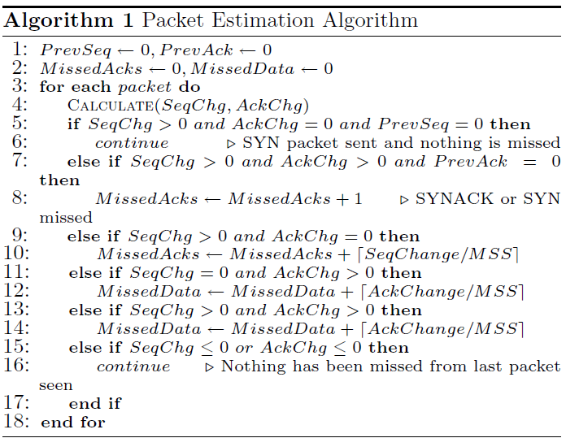
Flow statistic estimation — Packets estimation algorithm
SYN packet
Client
Server
Seq=100
SYN
Notes:
然後就是它的算法，它會針對每一個 pkt去尋找說他上一個沒有看到的 pkt是什麼，然後把它的數量加總起來，最後獲得總共的 pkt數量
首先是 SYN的部分，可以看到左邊的圖，假設今天 C向 S發送 SYN，設立了 seq num，但沒有設置 ACK num，所以它的 seqchg會>0，AckChg會=0，並且原本的 prevseq會是初始值 0，也就是紅色框框的部分，這邊只有還沒有看不到的 pkt所以直接去看下一個 pkt就好

Slide 25
Flow statistic estimation — Packets estimation algorithm
SYNACK packet
Client
Server
?
Seq=100
Ack = 201
SYNACK
Notes:
接著如果是 S2C的方向，如果他今天發的是 SYNACK，那除了 seq會變以外，Ack也會變，所以兩個的變化都>0，並且因為是第一個 pkt，所以 prevAck為 0
那會送 SYNACK，就表示我一定收過 SYN pkt，所以我們就把它計算進去，給 missedAck++

Slide 26
Flow statistic estimation — Packets estimation algorithm
No SYN/SYNACK packet
Client
Server
?
Seq=100
Ack = 201
SYN Missed
Notes:
那如果再回來看 C2S的方向，如果今天沒有看到 SYN，就直接看到其他後面的 pkt，那這時候我們已經會有 ACK跟 SEQ了，所以兩個的變化都>0，而因為是第一個 pkt，所以一樣 prevAck=0，那這時候我們知道我們就是沒收到 SYN，但是前面應該會有一個 SYNACK的，所以一樣把數量加上去

Slide 27
Flow statistic estimation — Packets estimation algorithm
SEQ/ ACK
Ackchg: Len of received packets
SeqChg: Len of sent packets
Client
Server
Seq=100
Ack = 201
Len = 0
Seq = 201
Ack = 100+0
Len = 100
Seq = 100+0
Ack = 201+100 = 301
Len = 0
Notes:
接著在繼續進行判斷之前，我們先複習一下 ACK 跟 SEQ，
SEQ指的是我送出去的資料的第一個序列號，LEN就是我這段資料有多長
那既然對方已經跟我說他目前的SEQ跟 LEN，那我自然就可以從接收到的 SEQ跟 LEN去計算出下一筆我希望接收到的資料的SEQ，也就是 ACK
我們可以從這張圖來看
S收到來自 C的 pkt，這個 pkt給了 SEQ=100，LEN=0，因此我知道他下一筆要送過來的資料的 SEQ應該是 100+0=100
那下一筆S送了 SEQ=201，LEN為 100的資料，所以C就知道，S下一筆要送過來的 SEQ應該要是 201+100=301，然後這邊 C也送出 SEQ=100的資料，並且告訴 S希望能收到他 SEQ=301的資料

Slide 28
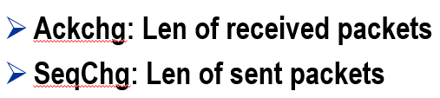
Flow statistic estimation — Packets estimation algorithm
Unseen packet is ‘ACK’
Client
Server
Seq=100
Ack=200
?
Len = 0 => ACK
Seq=1560
Ack=200
Notes:
好那讓我們繼續，首先看到當我收到的兩筆 pkt的 ACK不變時，就代表說收到的pkt長度為 0，所以 ACK不變，那會讓 LEN=0的只有 ACK pkt，所以就增加 MissACK的數量，然後這邊注意增加的數量是用我們已知的 SeqChg/ MSS，這邊是假定說每筆資料都用完 Segment的容量，後面對於 MissData的修改也是用一樣的方法

Slide 29
Flow statistic estimation — Packets estimation algorithm
Unseen packet is ‘Data’
Client
Server
Seq=?
Ack=200
?
Len > 0 => Data
Seq=?
Ack=1560
Notes:
接著我們先不管我自己的 SEQ，單看 ACK，如果 ACK有變化，就代表說送過來的東西長度不為 0，也就代表送了資料過來，所以更新 MissedData
然後這邊如果 SEQ沒有變化，代表我送出去的是長度 0的 ACK，否則就是長度不為 0的 data
最後一項因為作者假設不會發生 pkt loss，沒有重船的現象，所以直接 continue

Slide 30
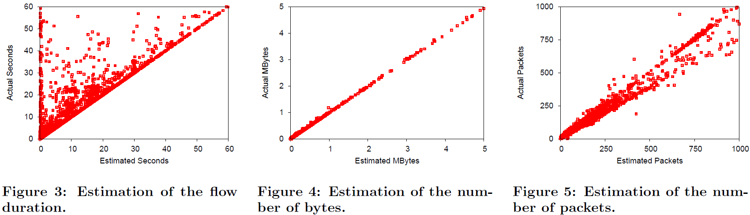
Flow statistic estimation — Validation
Error of flow duration was caused by sending a RST or FIN packet
Average (bytes) error is 120 bytes, 92% of the flows are within 500 bytes of the actual number
Average (packet) error per flow is 2.4 packets, 87% of flows are within 5 packets of the actual number.
Notes:
講完估算的方法，我們這邊展示了估算的結果跟實際樹值的差距
首先對於 duration來說，可以發現在估測值比較小的時候，實際值往往比較大，那這是因為發送 RST和 FIN帶來的錯誤
Bytes的估計就相對準確，平均每個 flow只有120 bytes的錯誤，並且 92%的錯誤都跟真實的值距離 500 bytes以內
pkt的估計則很明顯可以發現隨著 pkt的數量增加，錯誤也跟著增加，這可能是因為作者假設沒有 pkt loss導致的錯誤，因為 pkt 數量增加，那丟失的次數、重發的次數也會跟著增加，所以就會帶來一些誤差，但總體來說表現還是相當不錯，每個 flow平均只會錯 2.4個 pkt，

Slide 31
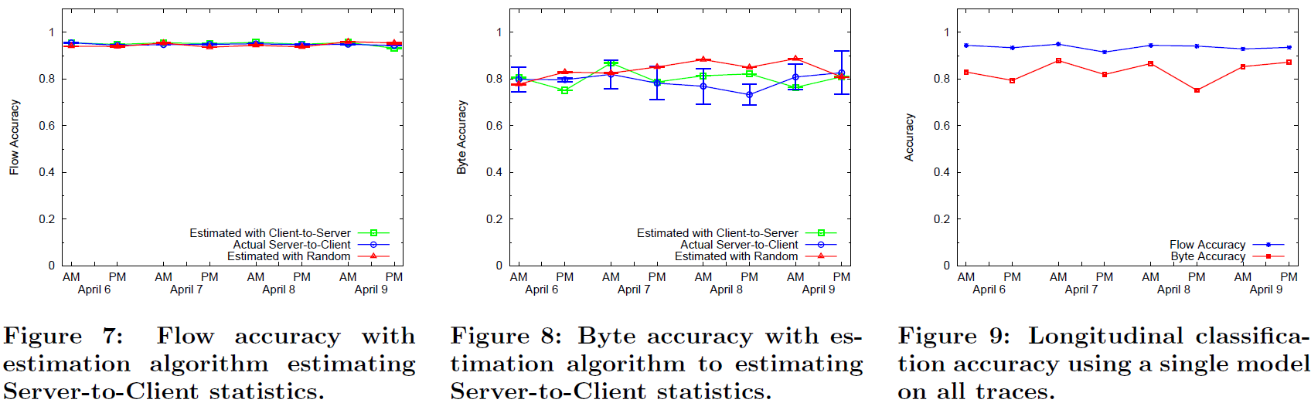
Classification using estimated statistics — Result
Dataset: ‘client-to-server’ and ‘random’
Flow and byte accuracy is very close to the actual accuracy achieved when using the actual server-to-client statistics
Notes:
在來就是將使用估計方法獲得的資料去做訓練、評估，下面圖片就展示了估計過後的 c2s dataset和估計過後的 random dataset獲得的結果，然後藍色線是我們實際用 s2c dataset訓練獲得的結果
那可以看到其實用估計方法處理過後的資料集表現是跟實際的資料集表現得差不多的

Slide 32
Classification using estimated statistics — Result
Classification accuracies are largely unaffected by the potential errors in estimated flow statistics
Due to using the logarithm transformation
The magnitude of difference of the flow statistics has a much greater impact than the small errors in the estimations.
Notes:
再來是實際去查看用估計的資料集訓練出來的單個模型的表現，可以發現這個模型其實表現性能還不錯，似乎沒有被估計的誤差影響，那作者認為可能與我們使用 log轉換，進而把估計誤差縮小有關，也就是說相對於特徵間的差距，估計誤差帶來的影響要小得多

Slide 33
Conclusion
Develop a clustering-based machine learning framework
Classify a flow using unidirectional flow information
Server-to-client direction of a TCP connection provide greater accuracy
Develop an algorithm that can estimate the missing statistics from a unidirectional packet trace.
Accuracy:
95% in terms of flows
80% in terms of bytes.
Notes:
這邊給論文做個總結，這篇論文應用了機器學習，使用 單向 flow的資訊去分類每個 flow，並且實驗證明說應該使用 s2c方向的 flow會帶來比較好的表現，然後為了讓各種方向的 flow都能達到跟 s2c方向 flow一樣的表現，作者提出了一個算法去估計需要的資訊，最後獲得 flow準確率 95%跟 Bytes 準確率 80%

Slide 34
Q & A
Thanks for listening~
Notes:
那我的報告到這邊結束，請問有任何問題嗎?

